Slide 1
과목_학년학기_단원 | suh_h_0401_02
차시명 | 11~12 단원을 마무리해요
파일명 | suh_h_0401_02_1112
검토 | 담당
수학팀 | 박종민
문서 HISTORY
번호 | 버전 | 문서 작성일 | 내용 비고 | 작성자 (내선번호) | 검토자
1 | V 1.0 | 2022.1.15 | 문서 발생 | 김범수
2 | V 1.0 | 2022.01.19 | 1차 검수 |  | 박종민
3 | V 2.0 | 2022.01.24 | 2차 검수 및 수정 |  | 김예림
4
5
6
7
8
9
10
11

Slide 2
학습 단계 | 자료명 |  | 프레임 수 | 교과서 정보 | 파일명 | 자료 형태
도입 | 나만의 수학 만들기 | [나만의 수학 만들기] 예각과 둔각을 하나씩 정해서 각도 만들기 | 1 | 수학 56쪽, 수학 익힘 42~43쪽 | suh_h_0401_02_1112_101_1.html | Html5
도입 | 학습 목표 | 이번 시간에 배울 내용 | 1 |  | suh_h_0401_02_1112_102_1.html | Html5
전개 | 문제 | 문제 1 | 1 | 수학 57쪽, 수학 익힘 42~43쪽 | suh_h_0401_02_1112_201_1.html | Html5
전개 | 문제 | 문제 2 | 1 | 수학 57쪽, 수학 익힘 42~43쪽 | suh_h_0401_02_1112_202_1.html | Html5
전개 | 문제 | 문제 3 | 1 | 수학 57쪽, 수학 익힘 42~43쪽 | suh_h_0401_02_1112_203_1.html | Html5
전개 | 문제 | 문제 4 | 1 | 수학 58쪽, 수학 익힘 42~43쪽 | suh_h_0401_02_1112_204_1.html | Html5
전개 | 문제 | 문제 5 | 1 | 수학 58쪽, 수학 익힘 42~43쪽 | suh_h_0401_02_1112_205_1.html | Html5
전개 | 문제 | 문제 6 | 1 | 수학 58쪽, 수학 익힘 42~43쪽 | suh_h_0401_02_1112_206_1.html | Html5
전개 | 문제 | 문제 7 | 1 | 수학 59쪽, 수학 익힘 42~43쪽 | suh_h_0401_02_1112_207_1.html | Html5
전개 | 문제 | 문제 8 | 1 | 수학 59쪽, 수학 익힘 42~43쪽 | suh_h_0401_02_1112_208_1.html | Html5
정리 | 스스로 평가 | [스스로 평가해 볼까요] | 1 | 수학 59쪽, 수학 익힘 42~43쪽 | suh_h_0401_02_1112_301_1.html | Html5
정리 | 차시 예고 | 다음 시간에 배울 내용 | 1 |  | suh_h_0401_02_1112_302_1.html | Html5
총 프레임 수 |  |  | 12

Slide 3

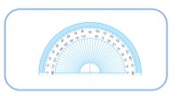

4-1
2. 각도
suh_h_0401_02_1112_101_1
11~12 단원을 마무리해요
Θ Description & Function
예각과 둔각을 하나씩 정하여 다음 활동을 해 봅시다.
탭 이벤트
2. 지시문
볼드→ 각도기, 드래그
3. 각도기 기능 전자저작물과 동일
2_5_07.html
한대희 4-1 지도서\app\resource\contents\lesson02\ops\2
4. 예 약물 사용. 처음부터 나타남.
5. 직접 쓰기 기능
6. 전자저작물과 동일 기능 2_4_06.Html 한대희 4-1 지도서\app\resource\contents\lesson02\ops\2
7. ‘다시 하기’ 약물 사용. - 클릭 시 첫 화면으로 돌아감. - 토글 이벤트 없음.
#1
물음 1
물음 2
물음 3
예각을 하나 쓰고, 각도기를 사용하여 그려 보세요.
#5
#2
각도기를 드래그하여 옮기세요.
#4
직접 쓰기
°
#3
#4
#6
#7

Slide 4
4-1
2. 각도
suh_h_0401_02_1112_101_1
11~12 단원을 마무리해요
Θ Description & Function
예각과 둔각을 하나씩 정하여 다음 활동을 해 봅시다.
2. 지시문
볼드→ 각도기, 드래그
3. 각도기 기능 전자저작물과 동일
2_5_07.html
한대희 4-1 지도서\app\resource\contents\lesson02\ops\2
4. 예 약물 사용. 처음부터 나타남.
5. 직접 쓰기 기능
6. 전자저작물과 동일 기능 2_4_06.Html 한대희 4-1 지도서\app\resource\contents\lesson02\ops\2
7. ‘다시 하기’ 약물 사용. - 클릭 시 첫 화면으로 돌아감. - 토글 이벤트 없음.
물음 1
물음 2
물음 3
둔각을 하나 그려서 어림해보고 확인해 보세요.
#2
각도기를 드래그하여 옮기세요.
#4
#3
#6
#5
#4
약
직접 쓰기
°
직접 쓰기
°
#7

Slide 5


4-1
2. 각도
suh_h_0401_02_1112_101_1
11~12 단원을 마무리해요
Θ Description & Function
예각과 둔각을 하나씩 정하여 다음 활동을 해 봅시다.
기존 개발물 기능 활용. https://cdata2.tsherpa.co.kr/tsherpa/MultiMedia/Flash/2020/curri/index.html?flashxmlnum=jmp1130&classa=A8-C1-31-MM-MM-04-02-05-0-0-0-0&classno=MM_31_04/suh_0301_01_0005/suh_0301_01_0005_204_1.html
직접 쓰기 기능. 자동 계산 기능 있음.
물음 1
물음 2
물음 3
둔각과 예각의 합을 구해 보세요.
#2
#1
135
+
55
=
˚
둔각과 예각의 차를 구해 보세요.
#2
#1
135
－
55
=
˚
#1

Slide 6

4-1
2. 각도
suh_h_0401_02_1112_102_1
11~12 단원을 마무리해요
Θ Description & Function
#1
[이번 시간에 배울 내용]
준비물 클릭 시 박스 나타남. 엑스 버튼으로 닫기.
1
이번 시간에는 무엇을 배울까요?
수학 56~59쪽
수학 익힘 42~43쪽
각의 크기 단위인 1도(°)를 알고, 각도기를 이용하여 각의 크기를 측정하고 어림할 수 있습니다.
주어진 각도와 크기가 같은 각을 그릴 수 있습니다.
각과 직각을 이해하고, 직각과 비교하는 활동을 통하여 예각과 둔각을 구별할 수 있습니다.
여러 가지 방법으로 삼각형과 사각형의 내각과 크기의 합을 구할 수 있고, 풀이 과정을 설명할 수 있습니다.
#2
각도기, 자

Slide 7
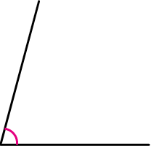
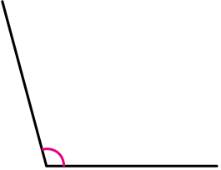
4-1
2. 각도
suh_h_0401_02_1112_201_1
11~12 단원을 마무리해요
Θ Description & Function
1
두 각 중 각의 크기가 더 큰 각을 찾아 기호를 써 보세요.
답 칸 클릭하면 답 나타남. 정답 확인 버튼은 정답 가리기로 토글 됨.
가
나
나
#1
삽화 파일명 | 2_finish_quiz_1_02.sgv / 2_finish_quiz_1_03.svg 한대희 4-1 지도서\app\resource\contents\lesson02\ops\2\images\2_10

Slide 8
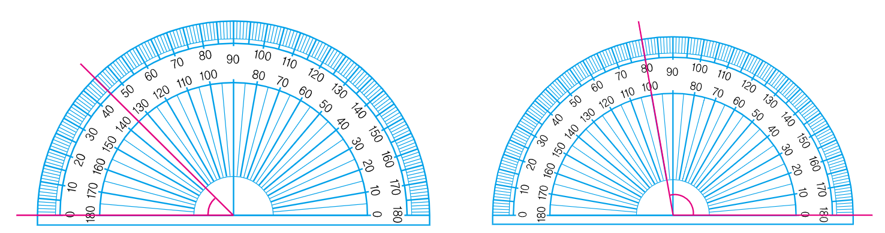



4-1
2. 각도
suh_h_0401_02_1112_202_1
11~12 단원을 마무리해요
Θ Description & Function
2
각도를 읽어 보세요.
이너버튼 (페이지 2개)
답 칸 클릭하면 답 나타남. 정답 확인 버튼은 정답 가리기로 토글 됨.
45
°
#1
#2
삽화 파일명 | 2_finish_quiz_2_01.sgv 한대희 4-1 지도서\app\resource\contents\lesson02\ops\2\images\2_10

Slide 9


4-1
2. 각도
suh_h_0401_02_1112_202_1
11~12 단원을 마무리해요
Θ Description & Function
2
각도를 읽어 보세요.
답 칸 클릭하면 답 나타남. 정답 확인 버튼은 정답 가리기로 토글 됨.
100
°
#1
삽화 파일명 | 2_finish_quiz_2_02.sgv 한대희 4-1 지도서\app\resource\contents\lesson02\ops\2\images\2_10

Slide 10
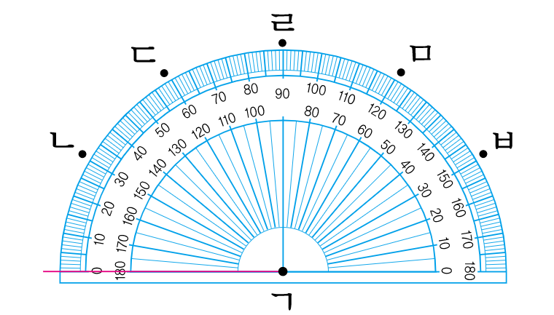

4-1
2. 각도
suh_h_0401_02_1112_203_1
11~12 단원을 마무리해요
Θ Description & Function
3
각도가 60˚인 각을 그리려고 합니다. 점 ㄱ에서 어느 점을 지나도록 선을 그어야 할지 써 보세요.
지시문 약물 - 볼드 : 기호, 클릭
삽화 위에 텍스트 삽입 클릭 시 O, X 기능 - O 효과음 삽입 - X 효과음 삽입 <기존 개발물 기능 참고> https://cdata2.tsherpa.co.kr/tsherpa/MultiMedia/Flash/2020/curri/index.html?flashxmlnum=jmp1130&classa=A8-C1-31-MM-MM-04-03-02-0-0-0-0&classno=MM_31_04/suh_0301_02_0002/suh_0301_02_0002_401_1.html
풀이 확인 팝업창(다음 슬라이드)
답 칸 클릭하면 답 나타남. 정답 확인 버튼은 정답 가리기로 토글 됨.
ㄹ
#1
기호를 클릭하세요.
#2
i
ㄷ
ㅁ
ㄴ
ㅂ
ㄱ
점 ㄷ
#3
#4
삽화 파일명 | 2_finish_quiz_3_02.sgv 한대희 4-1 지도서\app\resource\contents\lesson02\ops\2\images\2_10

Slide 11
4-1
2. 각도
suh_h_0401_02_1112_203_1
11~12 단원을 마무리해요
Θ Description & Function
3
각도가 60˚인 각을 그리려고 합니다. 점 ㄱ에서 어느 점을 지나도록 선을 그어야 할지 써 보세요.
< 풀이 확인 클릭 시 나타나는 화면>
ㄹ
점을 클릭하세요.
i
ㄷ
ㅁ
ㄴ
ㅂ
풀이
60˚는 0˚보다 크기가 크고 직각보다 작은 예각이므로 각도기의 위쪽 눈금을 기준으로 읽어 점 ㄷ을 지나도록 선을 그어야 합니다.
ㄱ
점 ㄷ

Slide 12
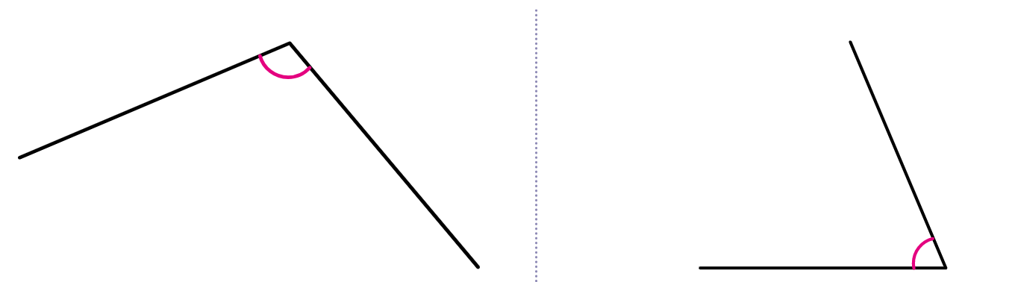
4-1
2. 각도
suh_h_0401_02_1112_204_1
11~12 단원을 마무리해요
Θ Description & Function
4
다음의 각이 예각, 둔각 중 어느 것인지 써 보세요.
이너버튼 (페이지 2개)
풀이 확인 팝업창(다음 슬라이드)
답 칸 클릭하면 답 나타남. 정답 확인 버튼은 정답 가리기로 토글 됨.
둔각
#1
#2
#3
삽화 파일명 | 2_finish_quiz_4_01.svg 한대희 4-1 지도서\app\resource\contents\lesson02\ops\2\images\2_10

Slide 13
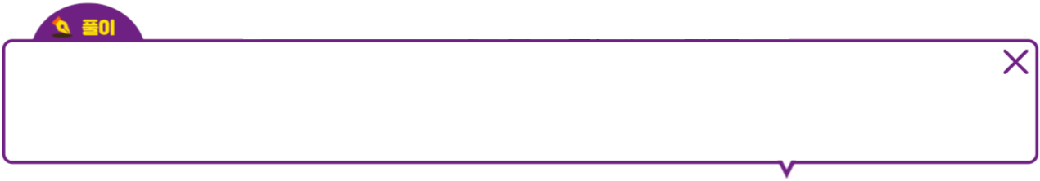
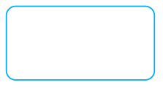
4-1
2. 각도
suh_h_0401_02_1112_204_1
11~12 단원을 마무리해요
Θ Description & Function
4
다음의 각이 예각, 둔각 중 어느 것인지 써 보세요.
< 풀이 확인 클릭 시 나타나는 화면>
둔각
둔각은 직각보다 크고 180˚보다 작은 각입니다.

Slide 14
4-1
2. 각도
suh_h_0401_02_1112_204_1
11~12 단원을 마무리해요
Θ Description & Function
4
다음의 각이 예각, 둔각 중 어느 것인지 써 보세요.
풀이 확인 팝업창(다음 슬라이드)
답 칸 클릭하면 답 나타남. 정답 확인 버튼은 정답 가리기로 토글 됨.
예각
#1
#2
삽화 파일명 | 2_finish_quiz_4_02.svg 한대희 4-1 지도서\app\resource\contents\lesson02\ops\2\images\2_10

Slide 15
4-1
2. 각도
suh_h_0401_02_1112_204_1
11~12 단원을 마무리해요
Θ Description & Function
4
다음의 각이 예각, 둔각 중 어느 것인지 써 보세요.
< 풀이 확인 클릭 시 나타나는 화면>
예각
예각은 0˚보다 크고 직각보다 작은 각입니다.

Slide 16
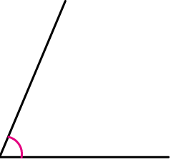
4-1
2. 각도
suh_h_0401_02_1112_205_1
11~12 단원을 마무리해요
Θ Description & Function
5
각도를 어림하고 각도기로 확인해 보세요.
지시문 볼드→ 각도기, 드래그
각도기 기능 전자저작물과 동일 한대희(2022)/4-1/3_002_2015개정/수학%204-1%20지도서/app/resource/contents/lesson02/ops/2/2_2_06.html
답 칸 내 예 약물
이너버튼 (페이지 2개)
풀이 확인 팝업창(다음 슬라이드)
답 칸 클릭하면 답 나타남. 정답 확인 버튼은 정답 가리기로 토글 됨.
#1
각도기를 드래그하여 옮기세요.
#2
#3
°
어림한 각도
약
70
잰 각도
70
°
#4
#5
#6
삽화 파일명 | 2_finish_quiz_5_02.svg 한대희 4-1 지도서\app\resource\contents\lesson02\ops\2\images\2_10

Slide 17
4-1
2. 각도
suh_h_0401_02_1112_205_1
11~12 단원을 마무리해요
Θ Description & Function
5
각도를 어림하고 각도기로 확인해 보세요.
< 풀이 확인 클릭 시 나타나는 화면>
각도기를 드래그하여 옮기세요.
어림한 각도 약
70
°
잰 각도
70
°
보이는 각도가 90˚보다 작아 보이므로 어림하면 약 70˚입니다.

Slide 18
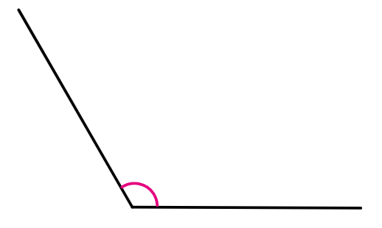
4-1
2. 각도
suh_h_0401_02_1112_205_1
11~12 단원을 마무리해요
Θ Description & Function
5
각도를 어림하고 각도기로 확인해 보세요.
지시문 볼드→ 각도기, 드래그
각도기 기능 전자저작물과 동일 한대희(2022)/4-1/3_002_2015개정/수학%204-1%20지도서/app/resource/contents/lesson02/ops/2/2_2_06.html
답 칸 내 예 약물
풀이 확인 팝업창(다음 슬라이드)
답 칸 클릭하면 답 나타남. 정답 확인 버튼은 정답 가리기로 토글 됨.
#1
각도기를 드래그하여 옮기세요.
#2
#3
°
어림한 각도
약
120
잰 각도
120
°
#4
#5
삽화 파일명 | 2_finish_quiz_5_03.svg 한대희 4-1 지도서\app\resource\contents\lesson02\ops\2\images\2_10

Slide 19
4-1
2. 각도
suh_h_0401_02_1112_205_1
11~12 단원을 마무리해요
Θ Description & Function
5
각도를 어림하고 각도기로 확인해 보세요.
< 풀이 확인 클릭 시 나타나는 화면>
각도기를 드래그하여 옮기세요.
어림한 각도 약
120
°
잰 각도
70
°
보이는 각도가 90˚보다 크고 180˚보다 작아 보이므로 어림하면 약 120˚입니다.

Slide 20
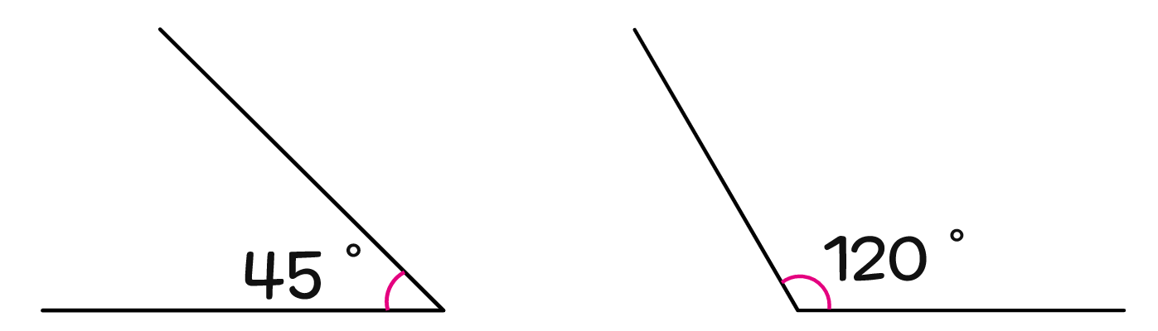
4-1
2. 각도
suh_h_0401_02_1112_206_1
11~12 단원을 마무리해요
Θ Description & Function
6
두 각도의 합과 차를 구해 보세요.
삽화 위에 텍스트 삽입
풀이 확인 버튼 클릭 시 풀이 팝업 창 (다음 슬라이드)
답 칸 클릭하면 답 나타남. 정답 확인 버튼은 정답 가리기로 토글 됨.
#1
45˚
120˚
합
165°
차
75°
#2
#3
삽화 파일명 | 2_finish_quiz_6_02.sgv / 2_finish_quiz_6_04.sgv 한대희 4-1 지도서\app\resource\contents\lesson02\ops\2\images\2_10

Slide 21
4-1
2. 각도
suh_h_0401_02_1112_206_1
11~12 단원을 마무리해요
Θ Description & Function
6
두 각도의 합과 차를 구해 보세요.
< 풀이 확인 클릭 시 나타나는 화면>
45˚
120˚
풀이
합:
165
합: 45°+120°=165°
차: 120°－45°=75°
차:
75

Slide 22

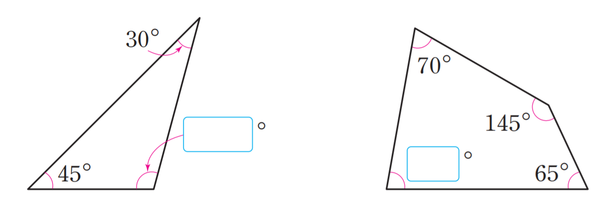
4-1
2. 각도
suh_h_0401_02_1112_207_1
11~12 단원을 마무리해요
Θ Description & Function
7
안에 알맞은 수를 써넣으세요.
삽화 위에 텍스트 삽입
이너 버튼 삽입(페이지 2개)
풀이 확인 버튼 클릭 시 풀이 팝업 창 (다음 슬라이드)
답 칸 클릭하면 답 나타남. 정답 확인 버튼은 정답 가리기로 토글 됨.
#1
30˚
105
°
45˚
#2
#3
#4
삽화 파일명 | 2_finish_quiz_7_02.sgv 한대희 4-1 지도서\app\resource\contents\lesson02\ops\2\images\2_10

Slide 23

4-1
2. 각도
suh_h_0401_02_1112_207_1
11~12 단원을 마무리해요
Θ Description & Function
7
안에 알맞은 수를 써넣으세요.
< 풀이 확인 클릭 시 나타나는 화면>
30˚
105
삼각형의 세 각의 크기의 합은 180˚이므로
30˚+45˚+ ˚=180˚
75˚+ ˚=180˚
˚=105˚
45˚

Slide 24
4-1
2. 각도
suh_h_0401_02_1112_207_1
11~12 단원을 마무리해요
Θ Description & Function
7
안에 알맞은 수를 써넣으세요.
삽화 위에 텍스트 삽입
풀이 확인 버튼 클릭 시 풀이 팝업 창 (다음 슬라이드)
답 칸 클릭하면 답 나타남. 정답 확인 버튼은 정답 가리기로 토글 됨.
#1
70˚
145˚
80
80
°
65˚
#2
#3
삽화 파일명 | 2_finish_quiz_7_04.sgv 한대희 4-1 지도서\app\resource\contents\lesson02\ops\2\images\2_10

Slide 25
4-1
2. 각도
suh_h_0401_02_1112_207_1
11~12 단원을 마무리해요
Θ Description & Function
7
안에 알맞은 수를 써넣으세요.
< 풀이 확인 클릭 시 나타나는 화면>
70˚
145˚
삼각형의 세 각의 크기의 합은 360˚이므로
70˚+145˚+65˚+ ˚=360˚
280˚+ ˚=360˚
˚=80˚
80
65˚

Slide 26
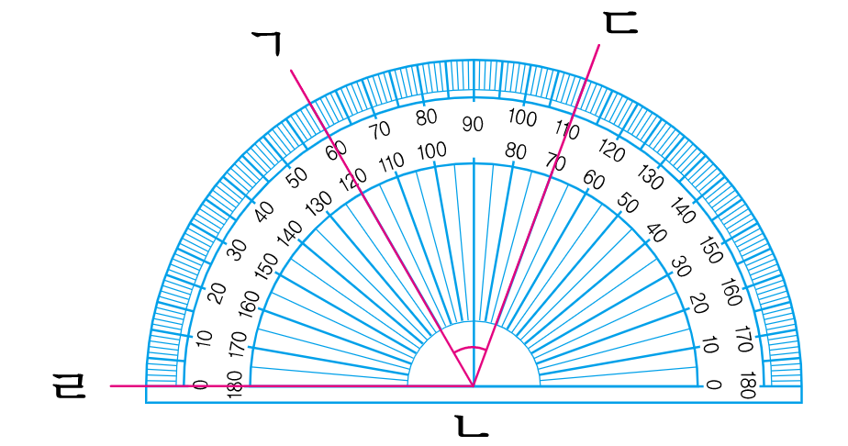
4-1
2. 각도
suh_h_0401_02_1112_208_1
11~12 단원을 마무리해요
Θ Description & Function
8
각 ㄱㄴㄷ의 크기를 구해 보세요.
삽화 위에 텍스트 삽입
풀이 확인 버튼 클릭 시 풀이 팝업 창 (다음 슬라이드)
답 칸 클릭하면 답 나타남. 정답 확인 버튼은 정답 가리기로 토글 됨.
각도기를 드래그하여 옮기세요.
#1
ㄱ
ㄷ
ㄹ
ㄴ
50°
#2
#3
삽화 파일명 | 2_finish_quiz_8_02.svg 한대희 4-1 지도서\app\resource\contents\lesson02\ops\2\images\2_10

Slide 27
4-1
2. 각도
suh_h_0401_02_1112_208_1
11~12 단원을 마무리해요
Θ Description & Function
8
각 ㄱㄴㄷ의 크기를 구해 보세요.
< 풀이 확인 클릭 시 나타나는 화면>
각도기를 드래그하여 옮기세요.
ㄱ
ㄷ
ㄹ
ㄴ
각 ㄱㄴㄷ은 각 ㄹㄴㄷ에서 각 ㄹㄴㄱ을 뺀 것과 같습니다.
따라서 110˚-60˚=50˚입니다.
50°

Slide 28

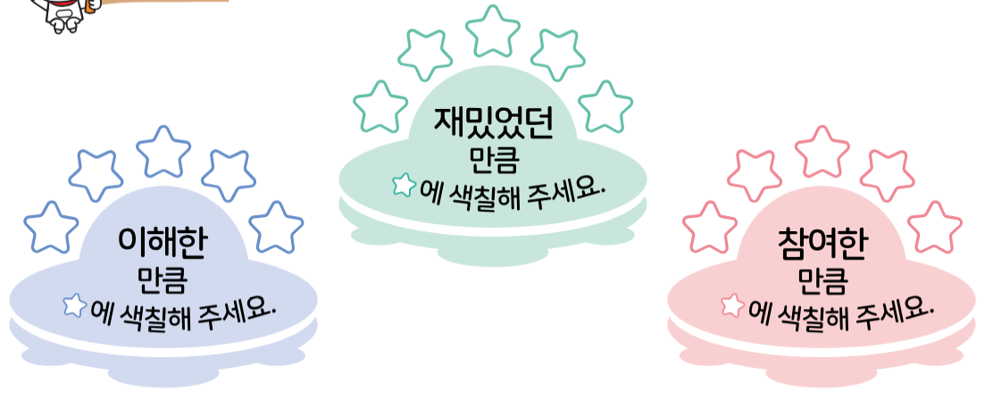
4-1
2. 각도
suh_h_0401_02_1112_301_1
11~12 단원을 마무리해요
Θ Description & Function
#1
[스스로 평가해 볼까요] 텍스트 수정
[아이콘 참고 개발물]
https://cdata2.tsherpa.co.kr/tsherpa/MultiMedia/Flash/2020/curri/index.html?flashxmlnum=yrhj07&classa=A8-C1-41-MM-MM-04-02-08-0-0-0-0&classno=MM_41_04/suh_0401_01_0008/suh_0401_01_0008_302_1.html
오늘 학습한 내용을 떠올려 보고, 스스로 평가해 봅시다.
재밌었던
만큼
에 색칠해 주세요.
이해한
만큼
에 색칠해 주세요.
참여한
만큼
에 색칠해 주세요.
삽화 파일명 | 이미지 위에 텍스트 새로 쓰기 한대희(2022)/4-1/3_002_2015개정/수학%204-1%20지도서/app/resource/contents/lesson01/ops/1/1_8_11.html

Slide 29
4-1
2. 각도
suh_h_0401_02_1112_302_1
11~12 단원을 마무리해요
Θ Description & Function
#1
[다음 시간에 배울 내용]
1
다음 시간에는 무엇을 배울까요?
수학 60~61쪽
재밌게 놀이를 해요 (동물의 모습 완성하기)

